Slide 1
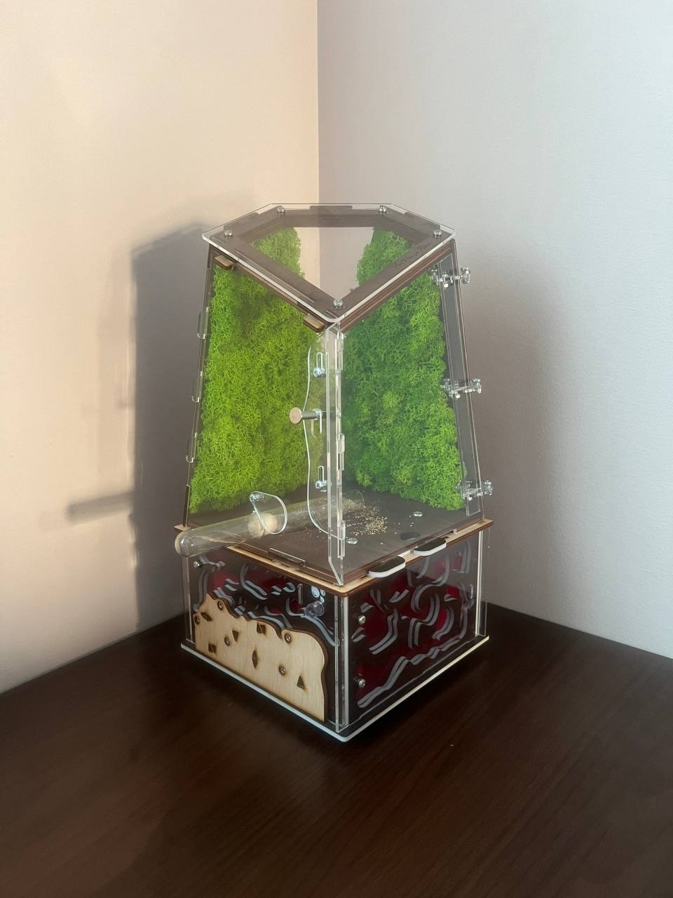
Формікарій, як біоіндикатор вологості та температури у квартирі.
Автор: Воробйов Лука Володимирович
ПП "Навчальний заклад «Європейський колегіум», 6 клас Київське територіальне відділення Малої академії наук України. м. Київ
Керівник: Іщенко Ольга Леонідівна, учитель біології та географії першої категорії.

Slide 2
Мета:
дослідити життя мурах у домашньому середовищі при різних умовах та з'ясувати за яких умов, мурахи можуть бути біоіндикаторами у житті людини.
Об'єкт дослідження:
формікарій, як біоіндикатор.
Предмет дослідження:
мурахи у мурашиній фермі.
Методи дослідження:
пряме спостереження, порівняння результатів дослідження, аналіз досліджень, аналіз опрацьованих джерел інформації.

Slide 3
Завдання:
Розробити рекомендації для потенційних власників мурашиних ферм.
Дослідити особливості та спосіб життя окремих мурах в колонії.
Довести або спростувати функціональність формікаріїв.
Визначити найкращі умови для існування мурах.
Опрацювати таблицю активності мурах на основі дослідження температури та вологості повітря у квартирі.
Дізнатись, як правильно доглядати за формікарієм. Провести спостереження за харчуванням комах та зволоженням мурашиної ферми.

Slide 4
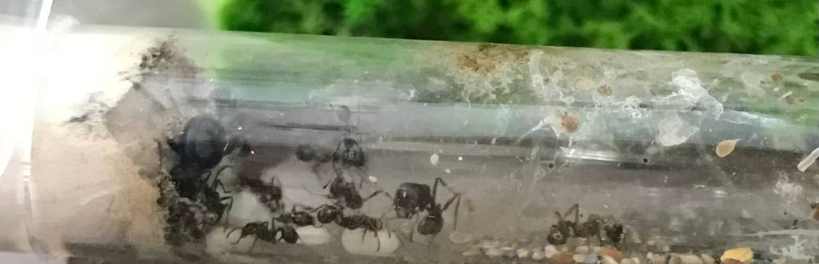
Спеціалізація мурах у мурашиній колонії.
У мурашок, у кожного, є свої обов'язки. Найбільша особа - матка. Вона живе до 18 років. Матка запліднена на все життя й відкладає личинки. З личинок розвиваються мурахи-робітники та мурахи-солдати. Мурахи-робітники доглядають за потомством, риють ходи. Мурахи-солдати більші й сильніші за робітників, захищають інших мурах, ходять в "експедиції" за їжею.
Матка
Мураха-солдат
Мураха-робітник
Личинка мурах

Slide 5
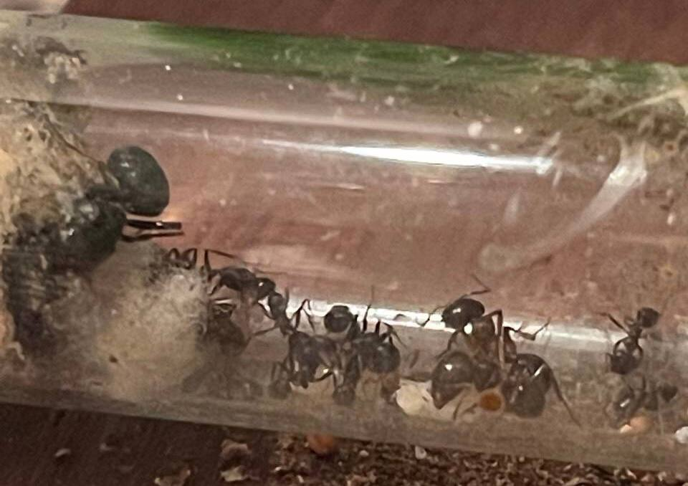
Особливості мурах, як соціальних комах.
Мурахи діляться на касти, у яких присутній чіткий поділ праці. За допомогою таких специфічних соціальних груп, мурахи можуть робити ті дії, що не змогли б виконати поодинці. Мурахи чутливі до запахів та звуків, вони зчитують їх своїми вусиками. За допомогою своїх вусиків мурахи передають інформацію своїм родичам, наприклад засвідчуючи їх, що вони не вороги. Кооперація мурах, це значна їх перевага, яка зробила їх панівною групою членистоногих.

Slide 6
Мурахи, як біоіндикатори. ​
Мурахи чутливі до температури та вологості. Наприклад, по низькій активності цих комах, можна зрозуміти, що температура у квартирі нижче потрібної. Щоб дізнатись оптимальну температуру та вологість, проведемо дослідження.
 | День 1 | День 2 | День 3 | День 4 | День 5
Активність мурах | Низька (мурахи неактивні) | Середня (мурахи активні, але не виходять на арену) | Висока (на арені помічений один мураха- робітник) | Середня (мурахи пересуваються в межах лігва) | Висока (мурахи активні, виходили на арену групкою)
Температура | 18°C | 19°C | 24°C | 26°C | 25°C
Вологість | 51% | 56% | 75% | 54% | 64%

Slide 7
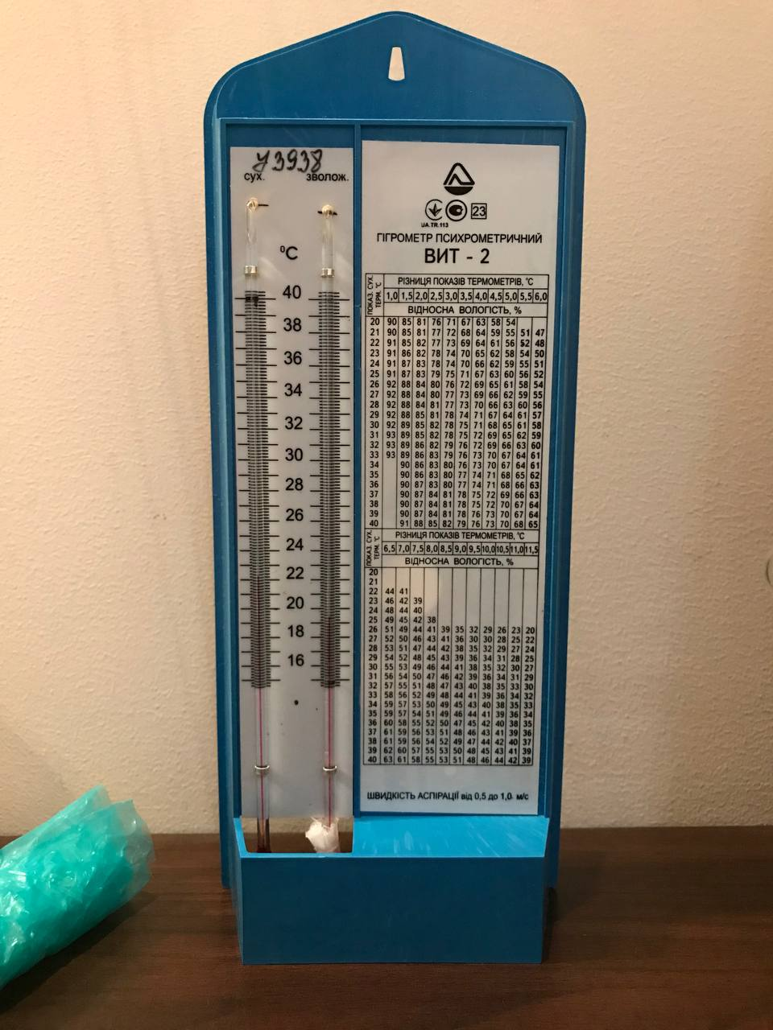
Найкращі умови для проживання мурах на мурашиній фермі.
З проведених досліджень зрозуміло, що мурахи найактивніші при температурі 24°С-25°C та при відносній вологості повітря 65%-75%.
Активність - це показник розвитку та комфорту організмів, отже можна зробити висновок, що саме такі показники температури та вологості є для мурах найсприятливішими.

Slide 8
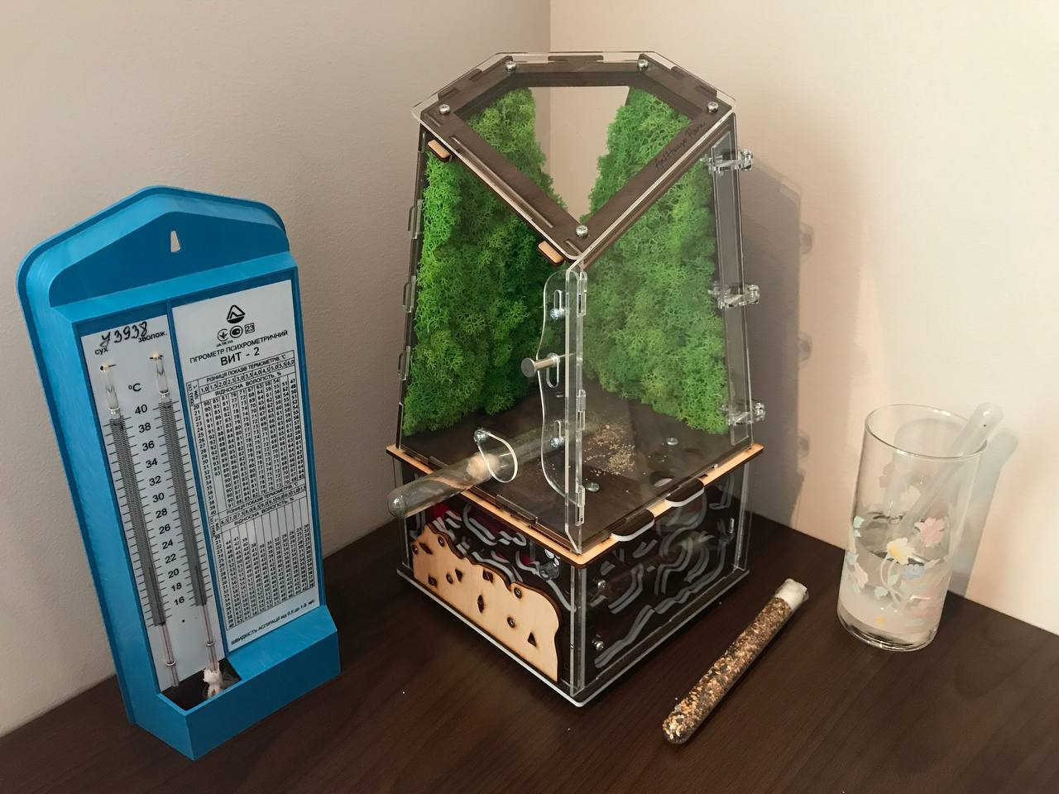
Мурахи, як сигналізатор зовнішніх чинників.
Мій дослідницький куток
Формікарій
Мурахи активно реагують на зовнішні чинники. Це може бути корисним. По високій активності мурах можна дізнатись, що температура оптимальна. А по невпевненій поведінці, що поблизу є незнайомий запах. Це може бути корисним для людей з високим порогом чутливості. Протягом дослідження, я дізнався багато не тільки про мурах, а й про усіх членистоногих в цілому.
Гігрометр
Вода для зволоження
Корм

Slide 9
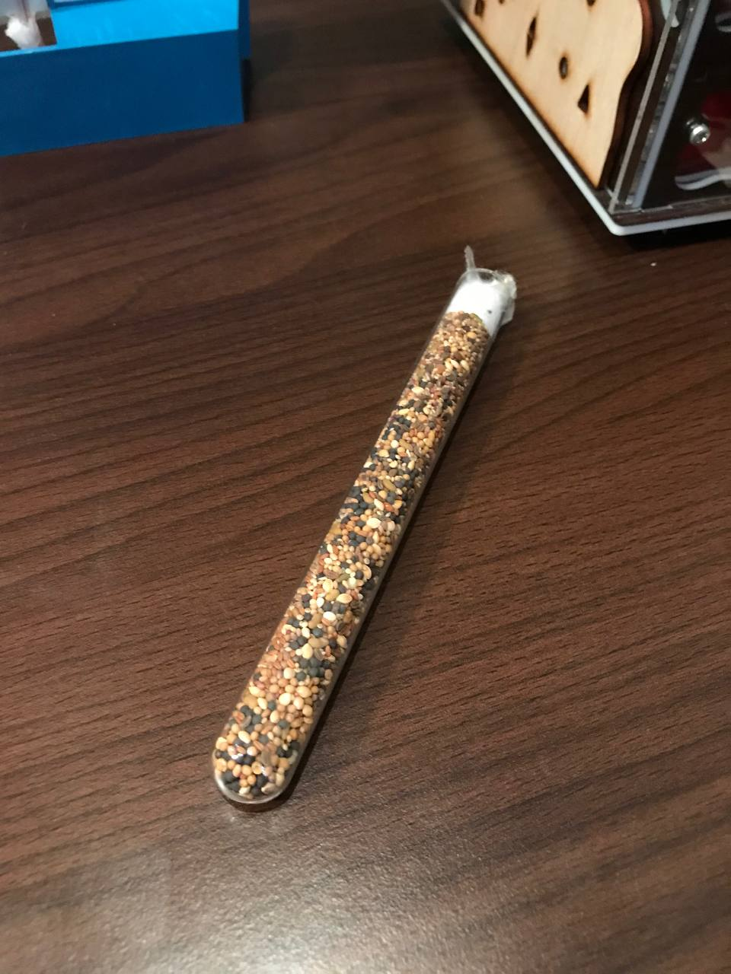
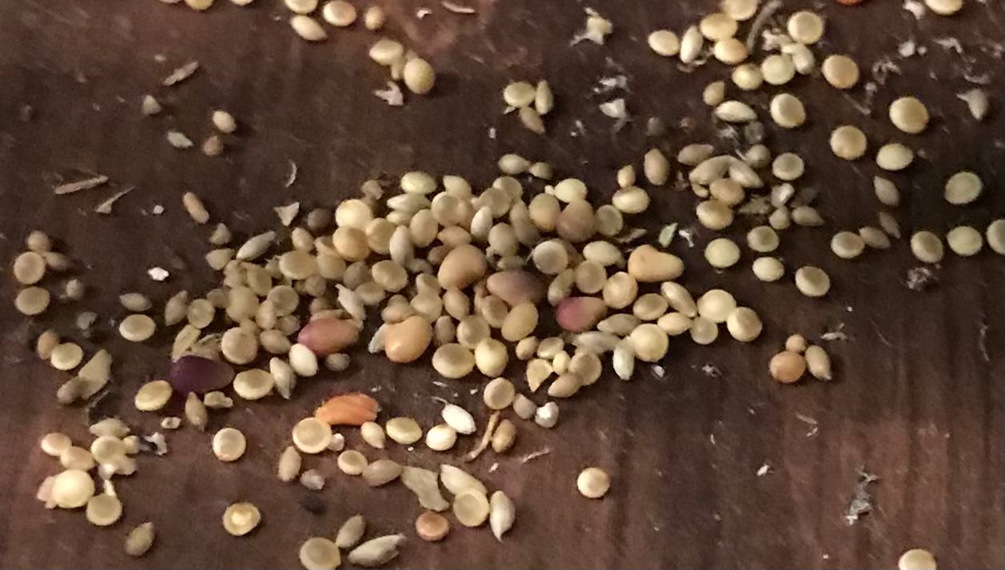
Харчування мурах.
Мурахи харчуються їжею з великим вмістом білків та вуглеводів. Такий корм іде в комплекті з формікарієм, його вистачає на рік. Однієї чайної ложки вистачає починаючій колонії на місяць, потім їжу слід додавати по мірі закінчення харчів. Старий, засушений корм обов'язково потрібно прибирати, він не придатний до вживання мурахами.

Slide 10
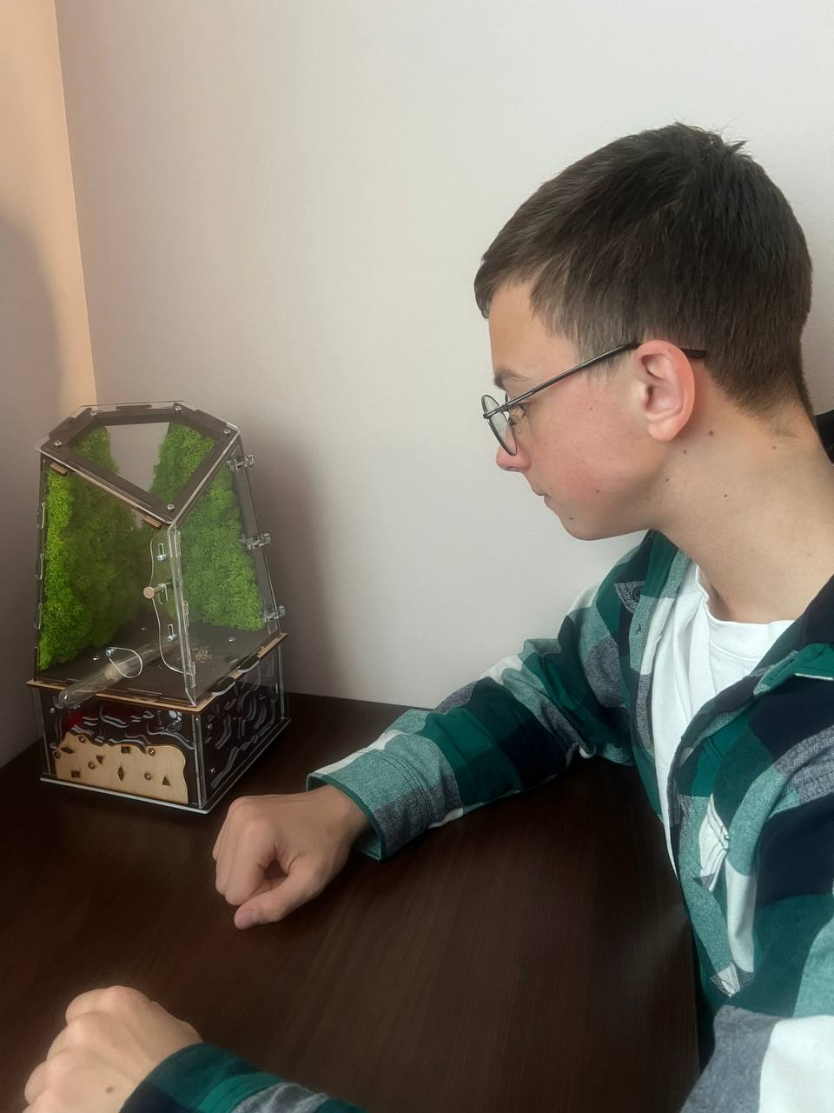
Формікарій у житті людини.
Формікарій - це можливість побачити особливості цих чудових членистоногих. Людям може бути цікаво спостерігати за способом життя цих істот. Це також, може допомагати людям зі стресом або ж стати їхнім хобі.
Формікарій може використовуватись як декор. Через достатню велику кількість виробників та дизайнерські мурашині ферми, вони здатні прикрасити практично кожен інтер'єр.

Slide 11
Рекомендації для власників мурашиних ферм.
Я, як власник формікарія, хочу дати такі поради для потенційних та реальних власників мурашиних ферм.
Бути терплячими. Мурахи - це повільні комахи, і їм потрібен час для розвитку. Наприклад, для розвитку личинки в мураху потрібно п'ять- шість тижнів.
Піклуватися про мурах. Мурахам не потрібно багато води, зволожувати ферму потрібно раз на чотири дні, корму мурахам теж багато не потрібно. Спостереження за їхньою поведінкою може вберегти колонію від вимирання.
Дізнатись, чи цікаво це для вас. Особисто я, багато знав про формікарії до того, як придбав його. Тому, при першій можливості, погодився з рішенням про його купівлю. Але комусь, може бути не цікаво спостерігати за життям колонії, тому варто серйозно підходити до питання купівлі мурашиної ферми.

Slide 12
Висновки.
Під час роботи було:
Розроблено рекомендації для потенційних власників мурашиних ферм.
Досліджено особливості окремих мурах в колонії.
Доведено функціональність формікаріїв, та довів, що мурахи є біоіндикаторами у моєму помешканні.
Визначено найкращі умови для існування мурах.
Опрацьовано таблицю активності мурах на основі дослідження температури та вологості повітря у квартирі.
Встановлено та виявлено найкращі умови по догляду за формікарієм.

Slide 13
Список використаних джерел
1. Бернар Вербер «Мурахи». ВидавництвоTerra Incognita. , 2018.-272с.
2. Інструкція до мурашиної ферми "AntHouse«, 2024.-24с.
3. Пізнаємо природу. Моя планета Земля. 6 клас: Зошит з друкованою основою/ І.В. Гавриш, С.С.Гога, К.М.Задорожний, Г.О. Калиновська. – Харків : Інтелект України, 2024.- 48с.

